Slide 1
Estructuras de Datos y Algoritmos EDA
Introducción
Eduardo Rosales ee.rosales24@uniandes.edu.co

Slide 2

Conozca a sus Compañeros
Preséntese a compañeros (menos de 30 segs)
Nombre
Carrera
Semestre
Experiencia en programación
¿Por qué?
EDA = Trabajo en equipo
Mala elección de equipo ≃ problemas serios y malas notas
TODO:
Conformar un grupo de 3 integrantes
(Ideal) antes del jueves

Slide 3
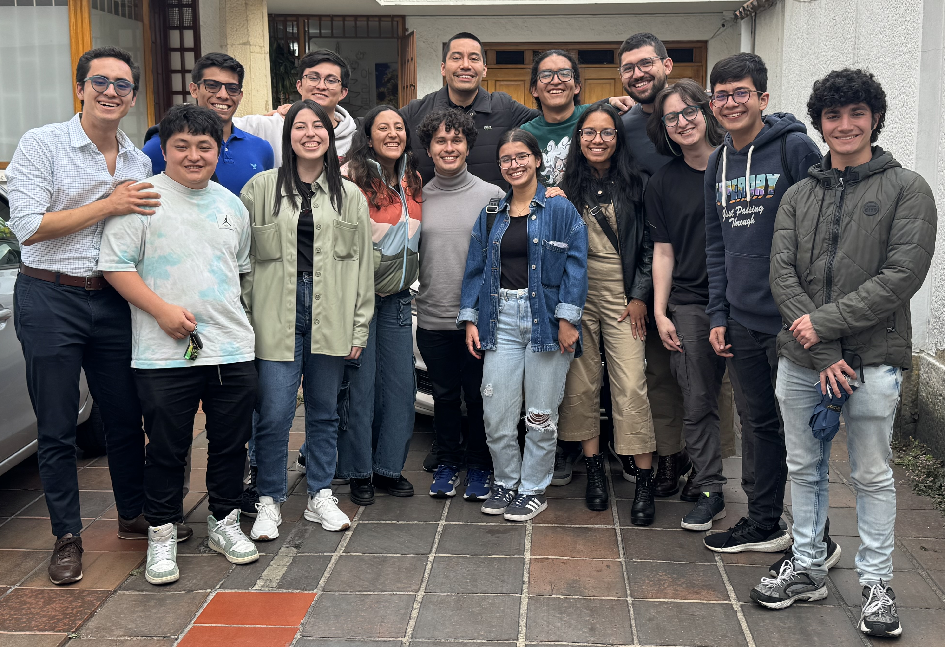
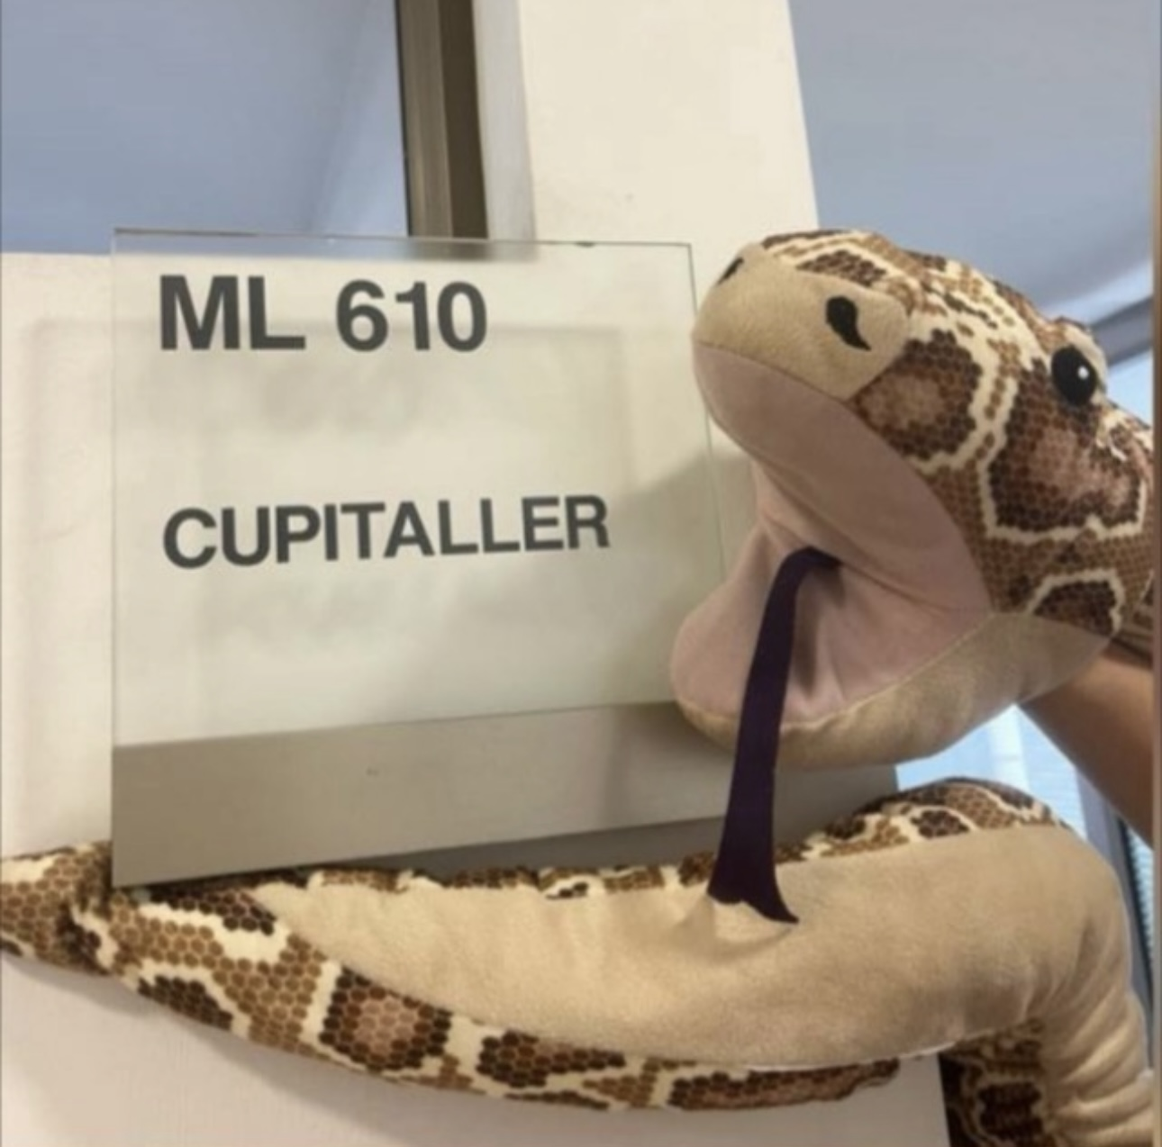
El Profe
Eduardo Rosales
Profesor Asistente del DISC
Coordinador de IP
Fundador de CupiTaller
Doctorado y Postdoctorado
University of Lugano (Suiza 🇨🇭)
Consultoría
Colpensiones, SENA, ICBF, IDEAM, …
Colaboraciones
NASA (USA), SETI (USA), Oracle (Suiza), MinTIC, …
Investigación
Software engineering, Artificial Intelligence
CupIA

Slide 4
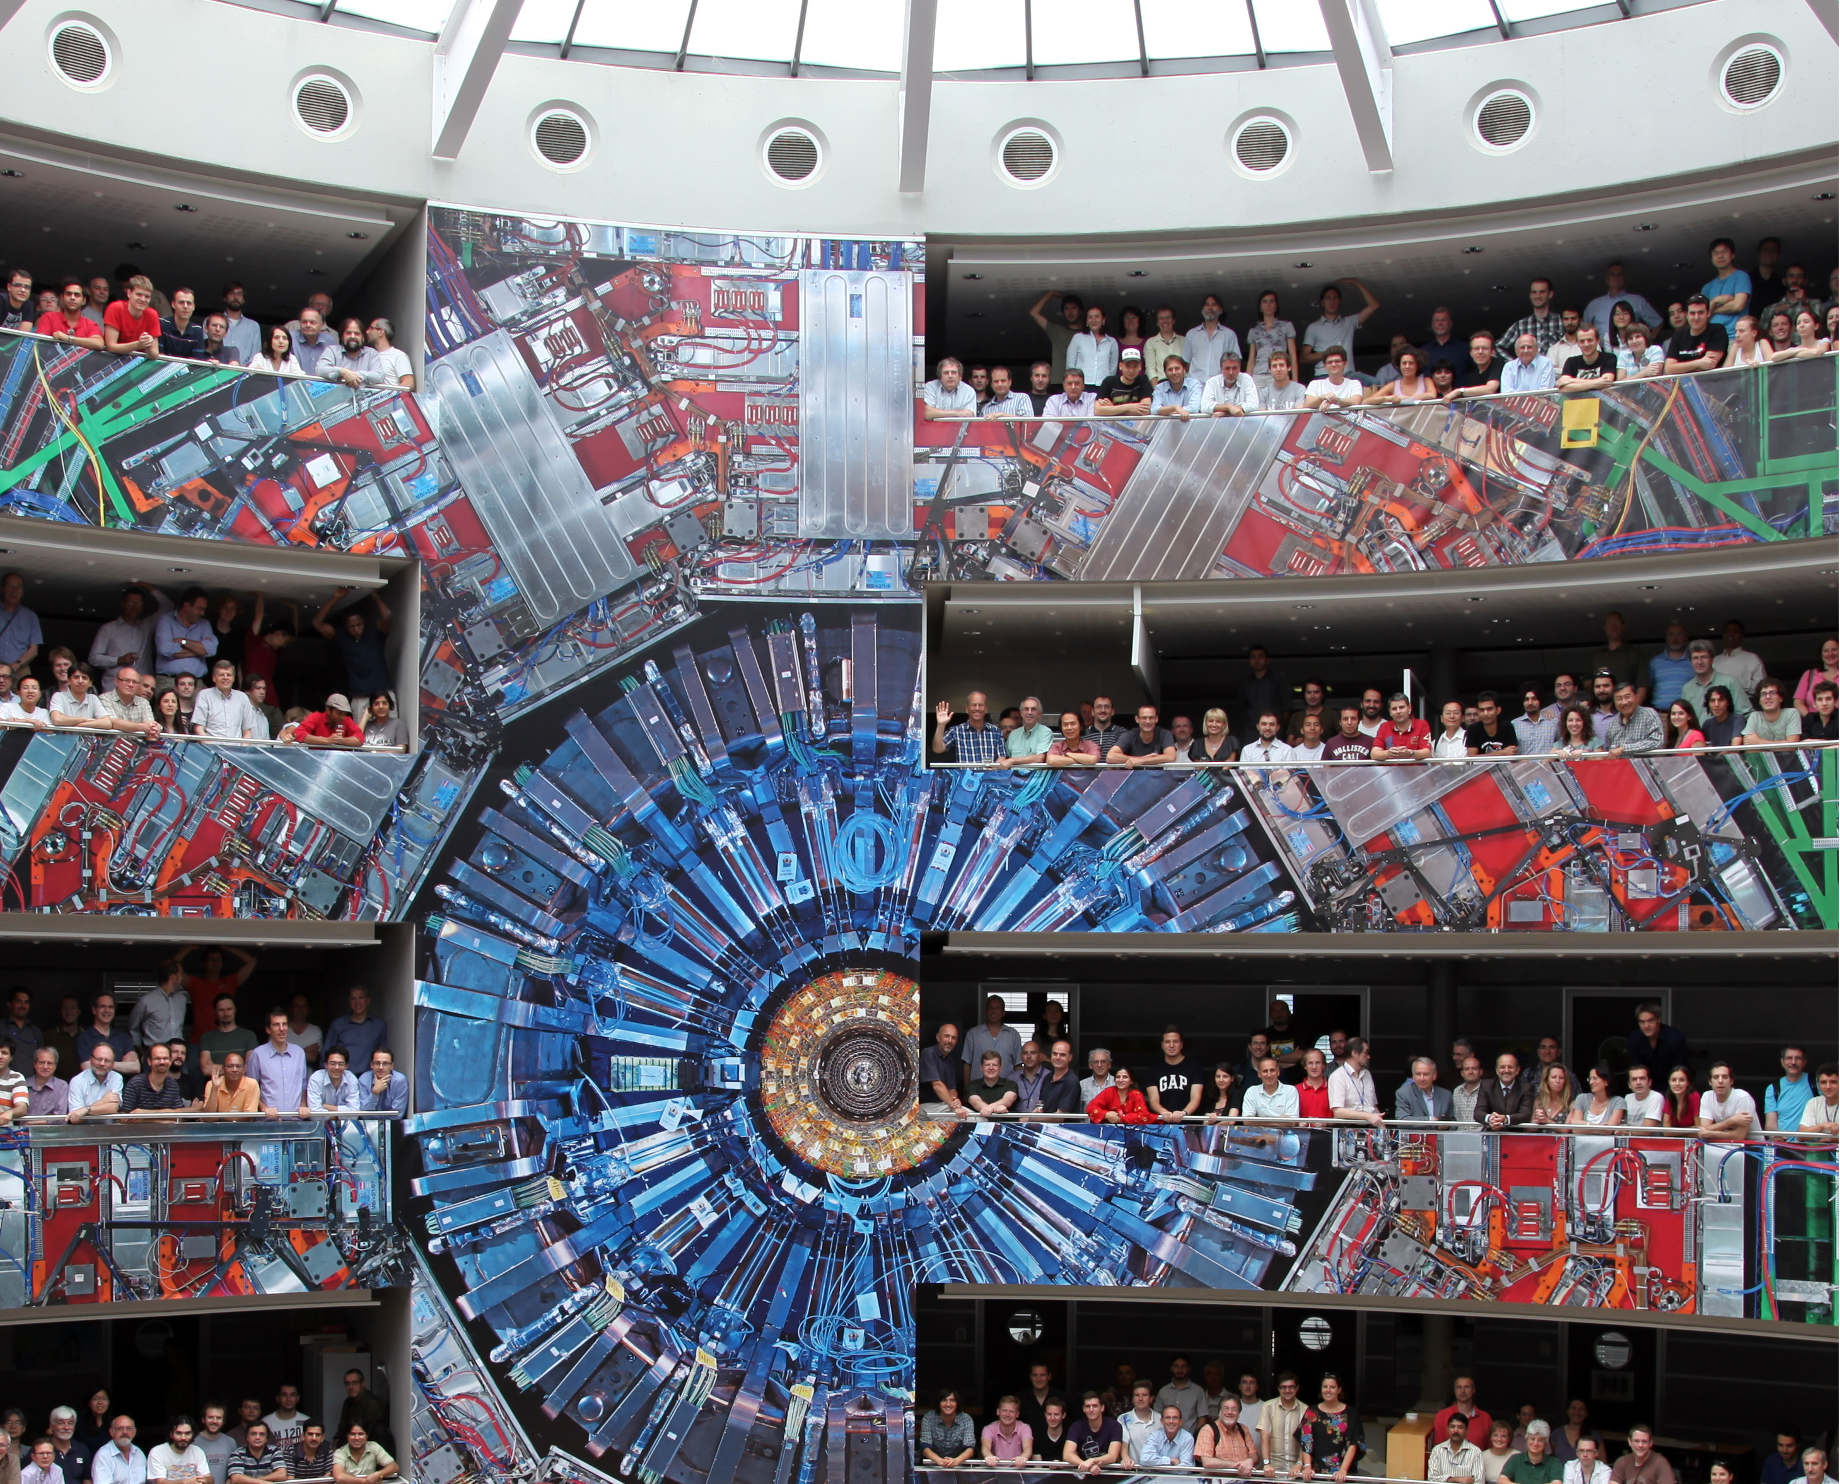
El Profe
Eduardo Rosales
CERN 🇨🇭🇫🇷:
European Organization for Nuclear Research
CMS - DQM (Software) Engineer at CERN
Miembro de la Colaboración Internacional
2011 – 2013
~10.000 personas
4-jul-2012:
Bosón de Higgs
8-oct-2013:
Peter Higgs
Premio Nobel de Física

Slide 5
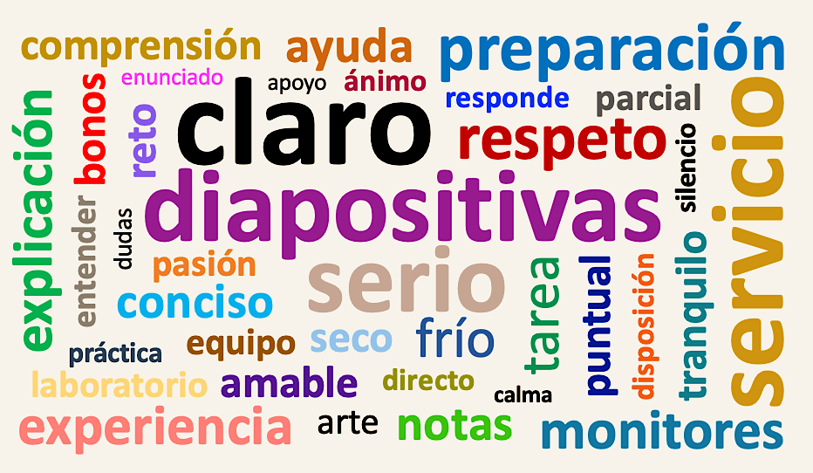
Nube de Palabras – Encuesta del Curso - 2025-10

Slide 6
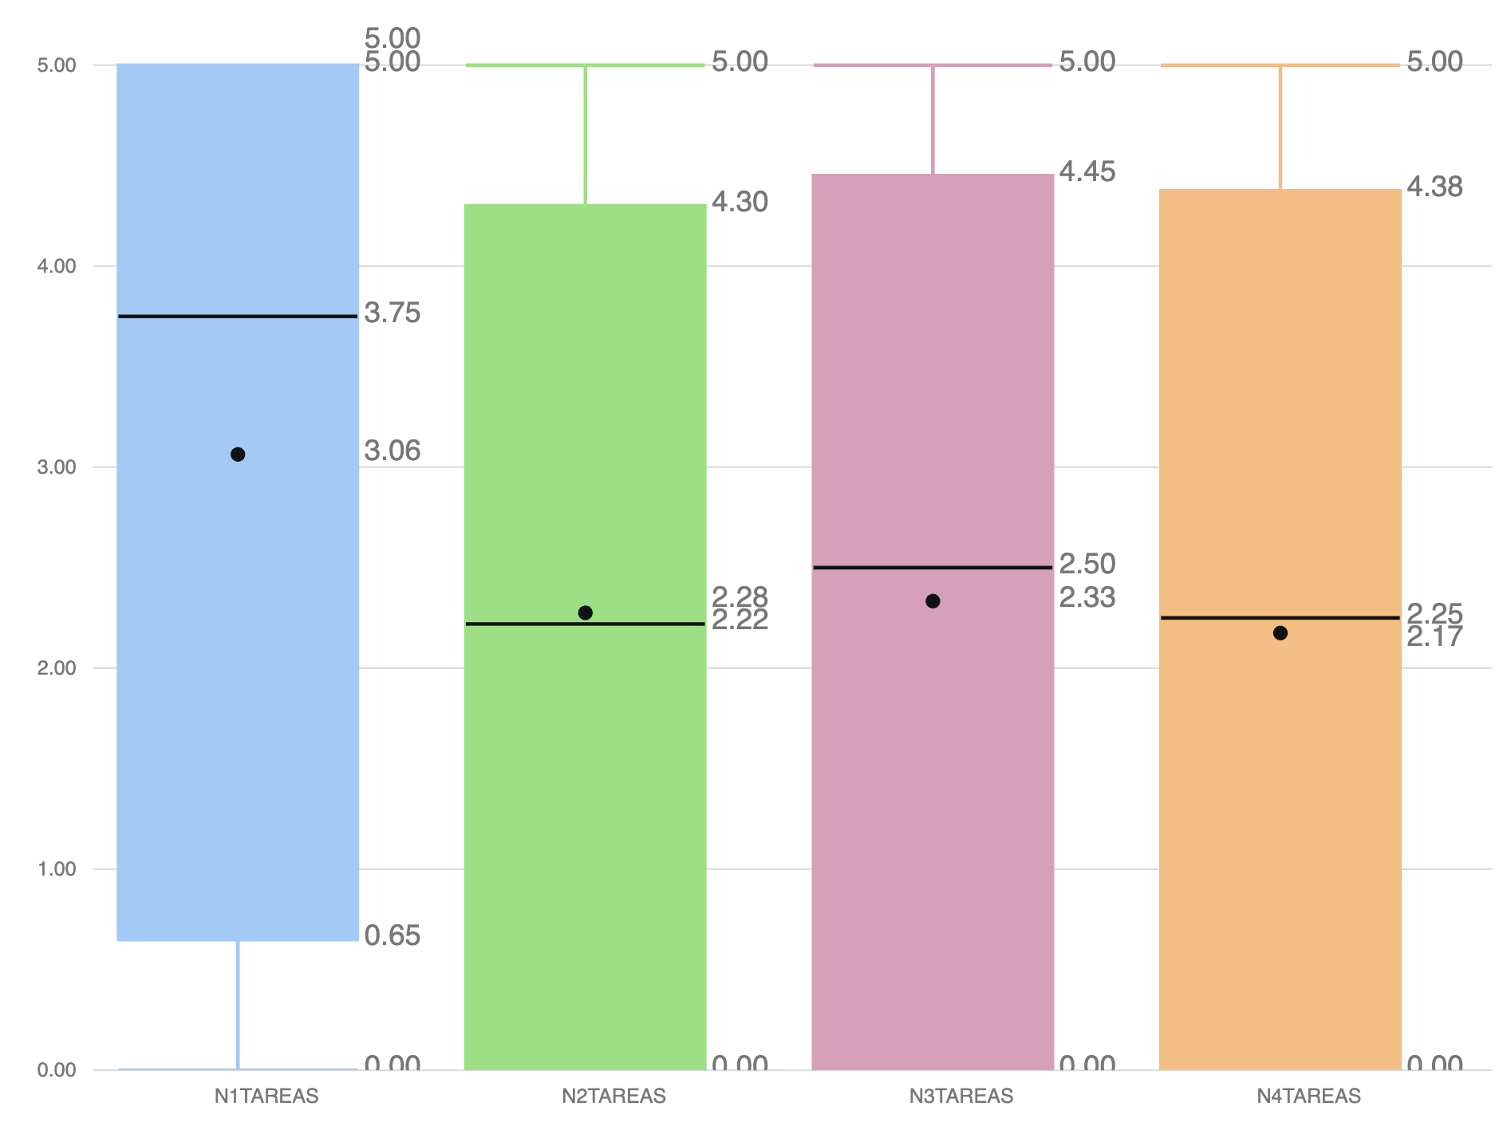
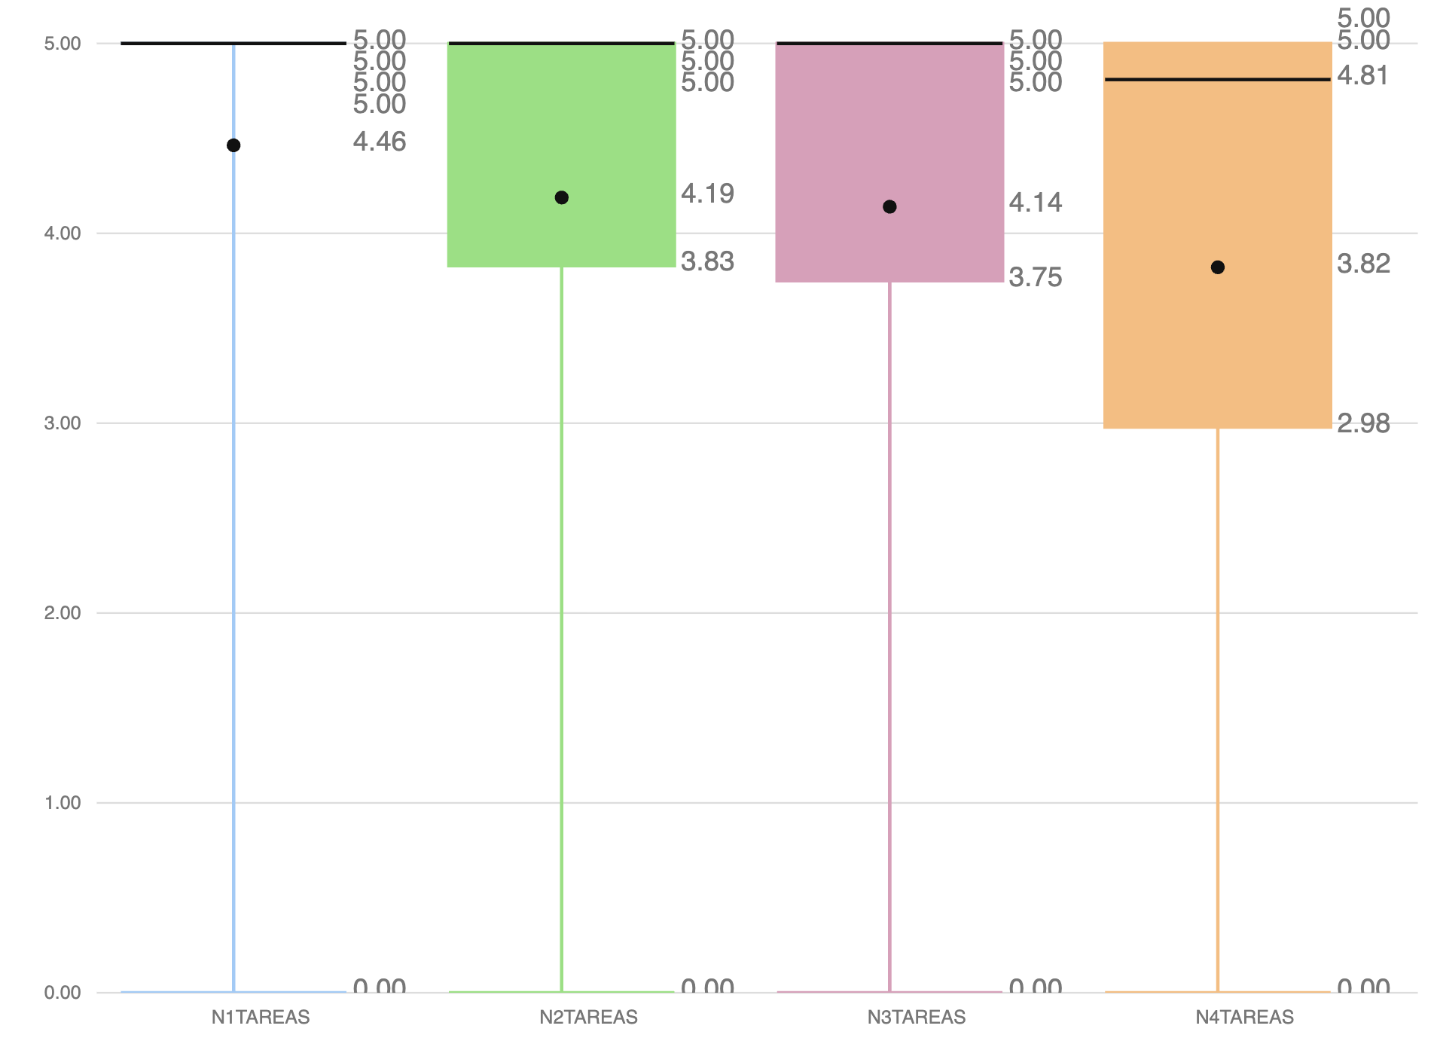
IP - Comportamiento Histórico - Notas de Tareas por Nivel
IP aprobado
IP reprobado

Slide 7
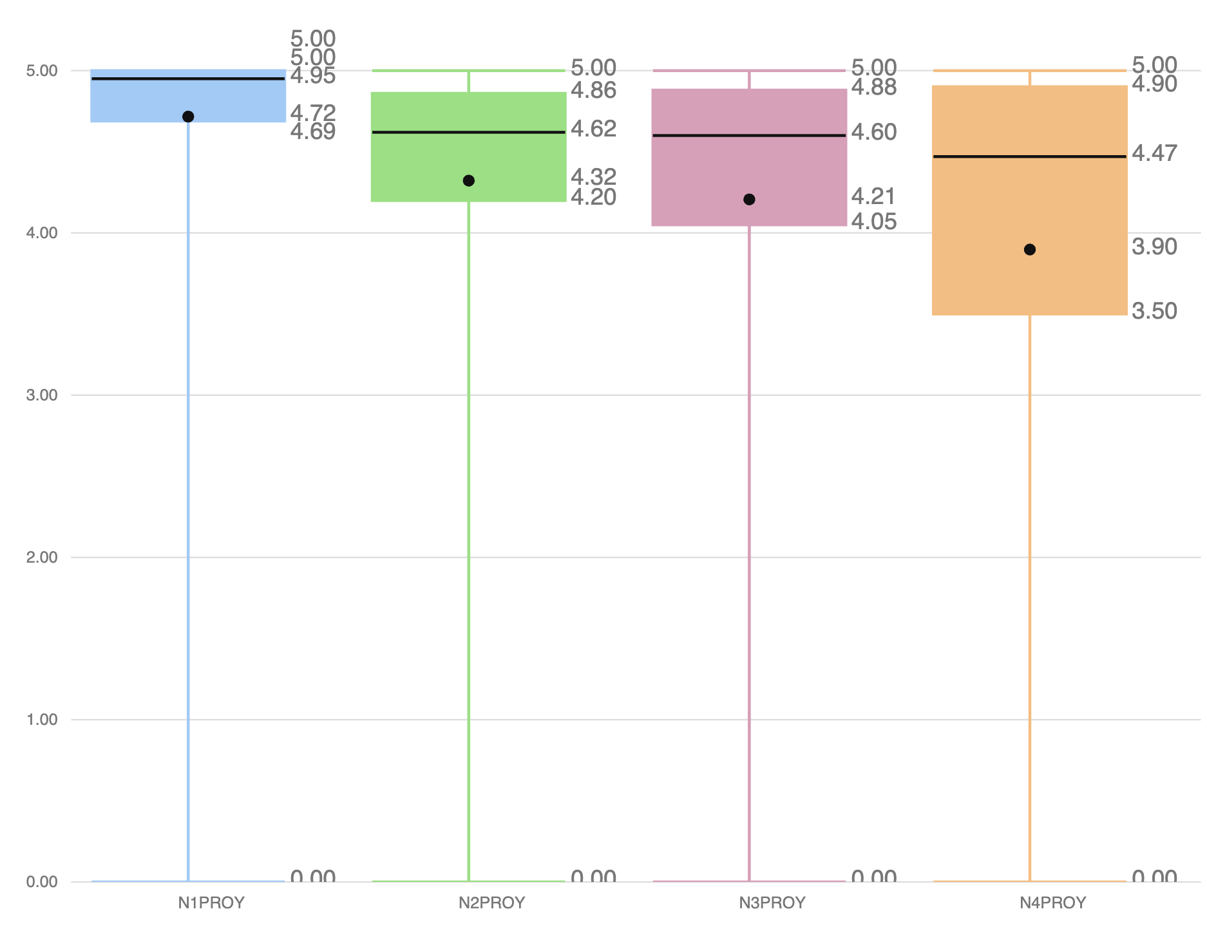
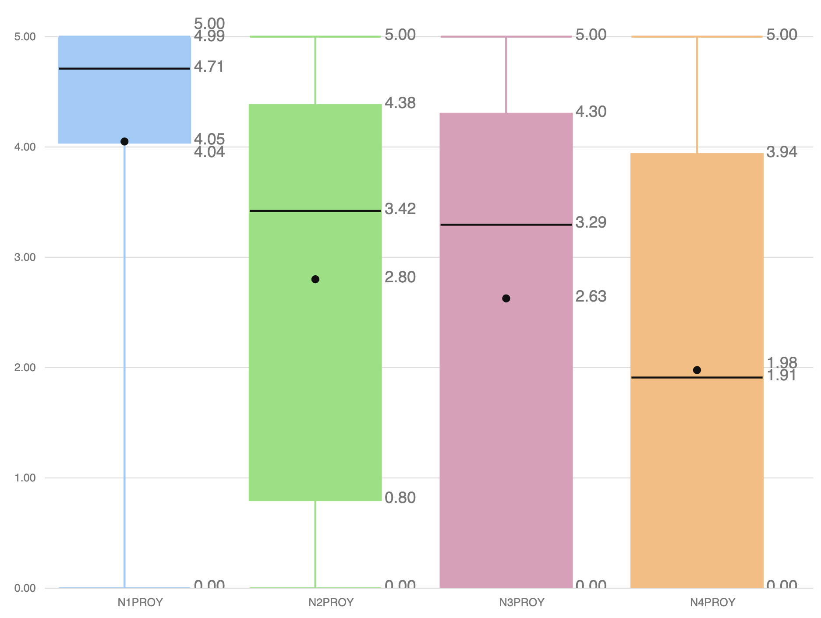
IP - Comportamiento Histórico - Notas de Proyecto por Nivel
IP aprobado
IP reprobado

Slide 8
PREGUNTAS FRECUENTES

